Slide 1



NBK
TRƯỜNG TIỂU HỌC HÒA NGHĨA
TIẾNG VIỆT 1
Bài: Ôn tập
Giáo viên : Hoàng Thị Nhàn

Slide 2

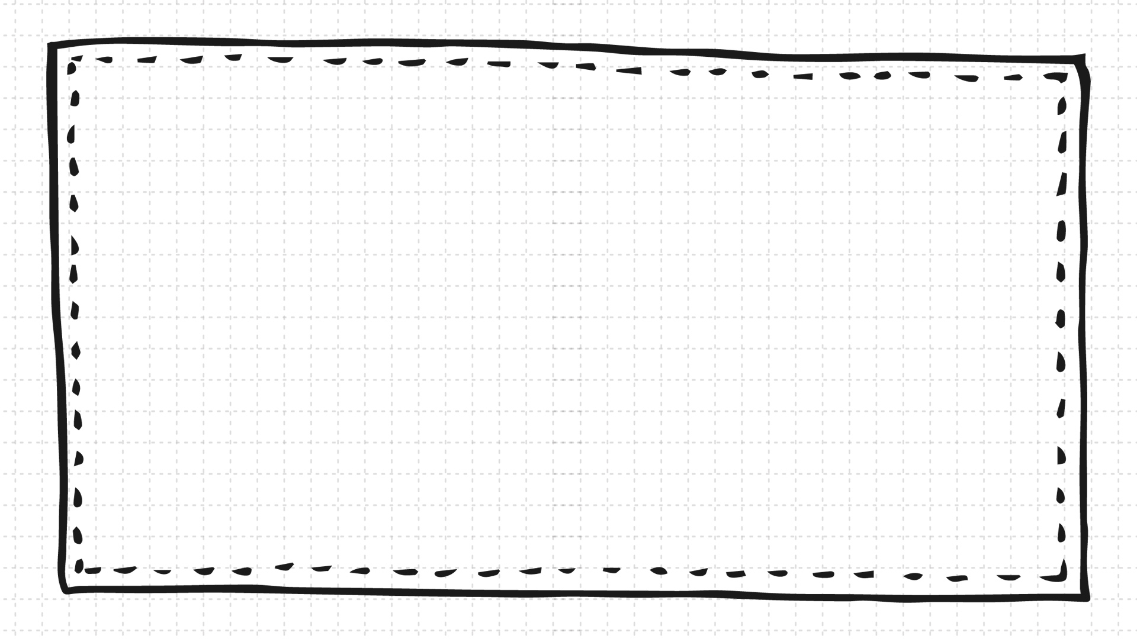

(Tiết 2)
KHỞI ĐỘNG

Slide 3
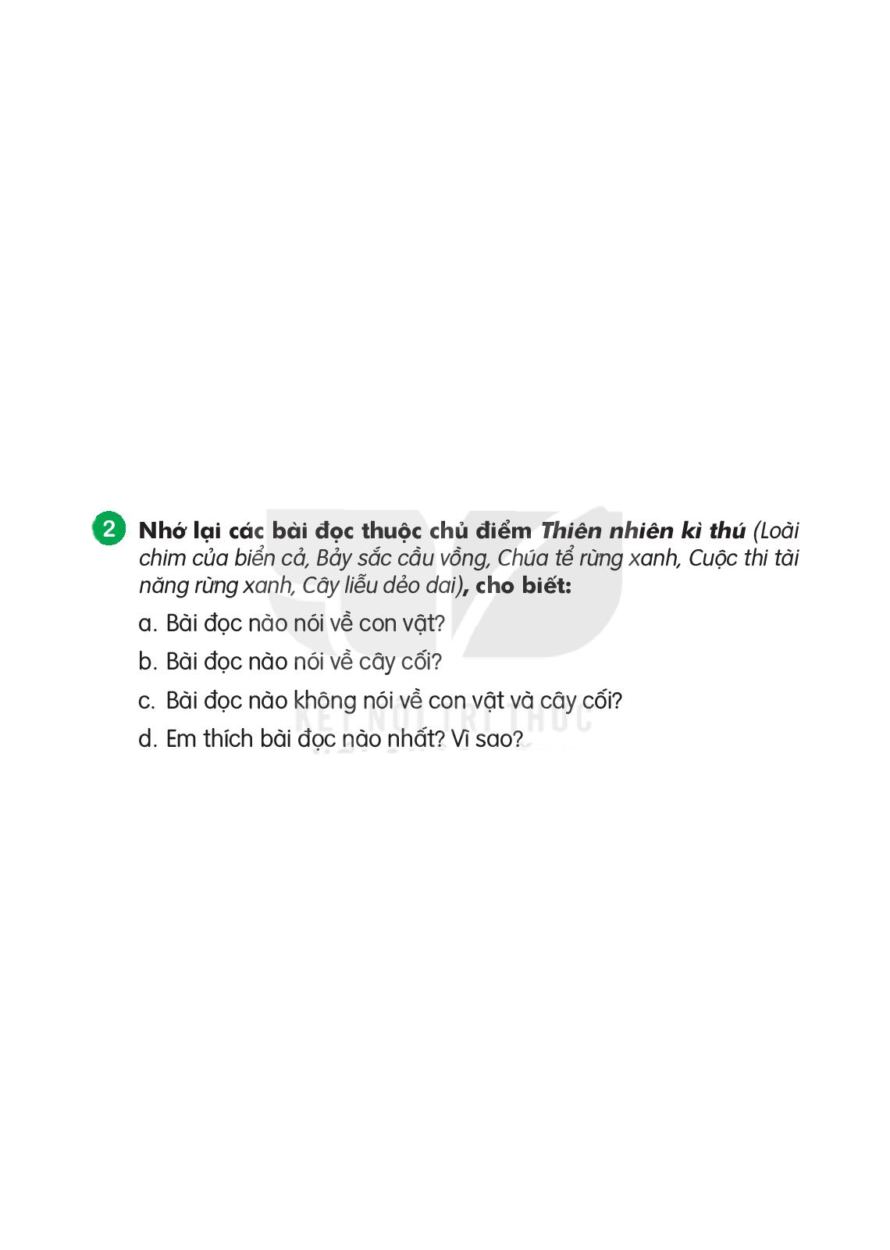

Slide 4



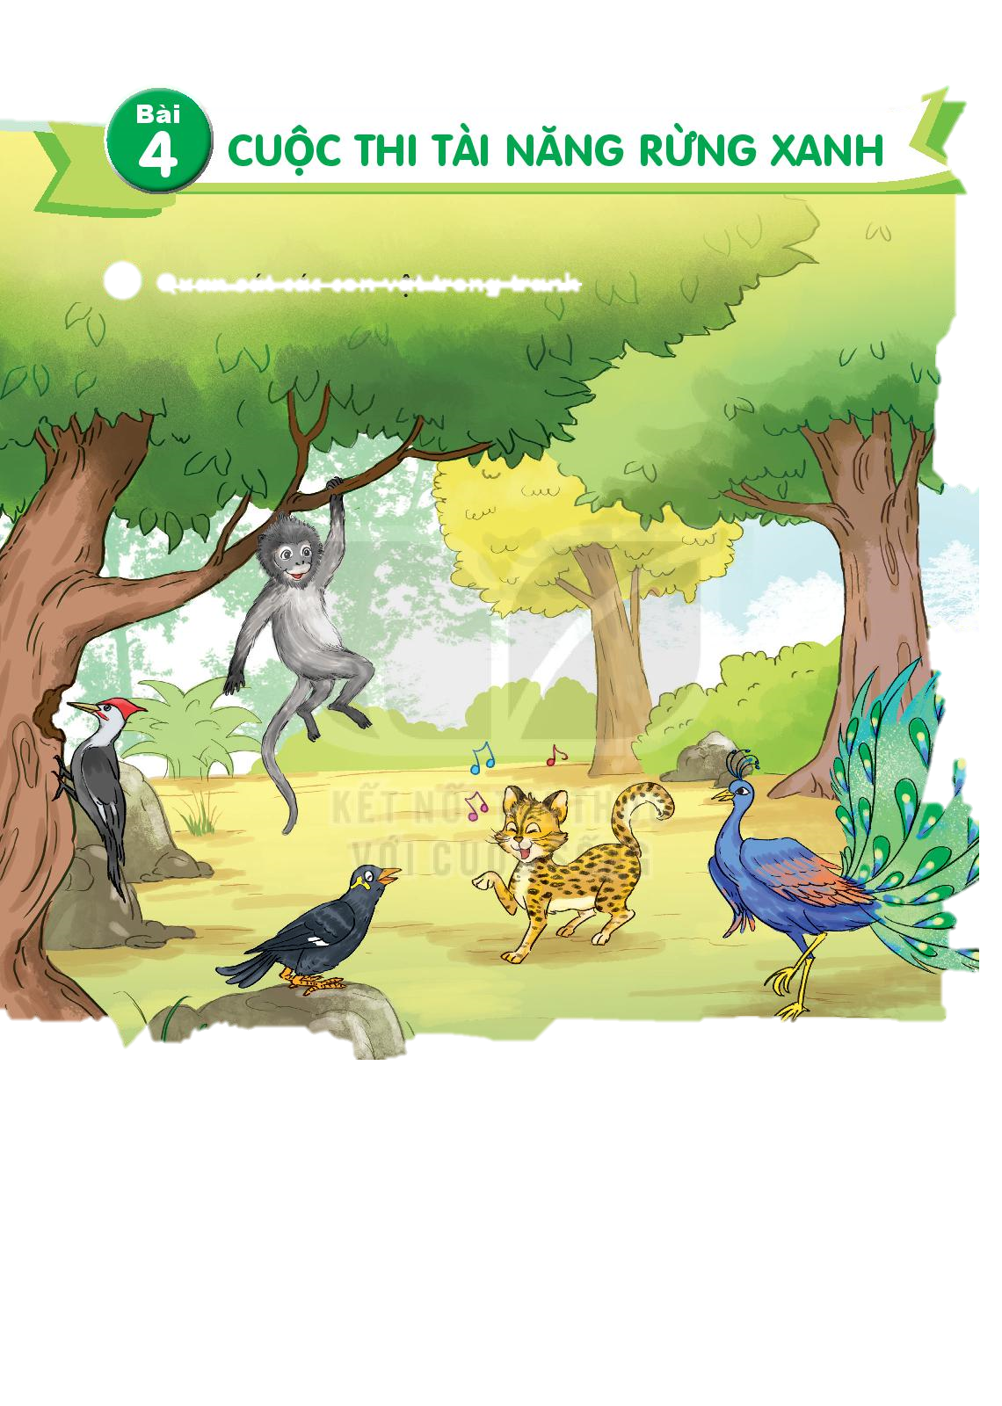
a. Bài đọc nói về con vật :

Slide 5
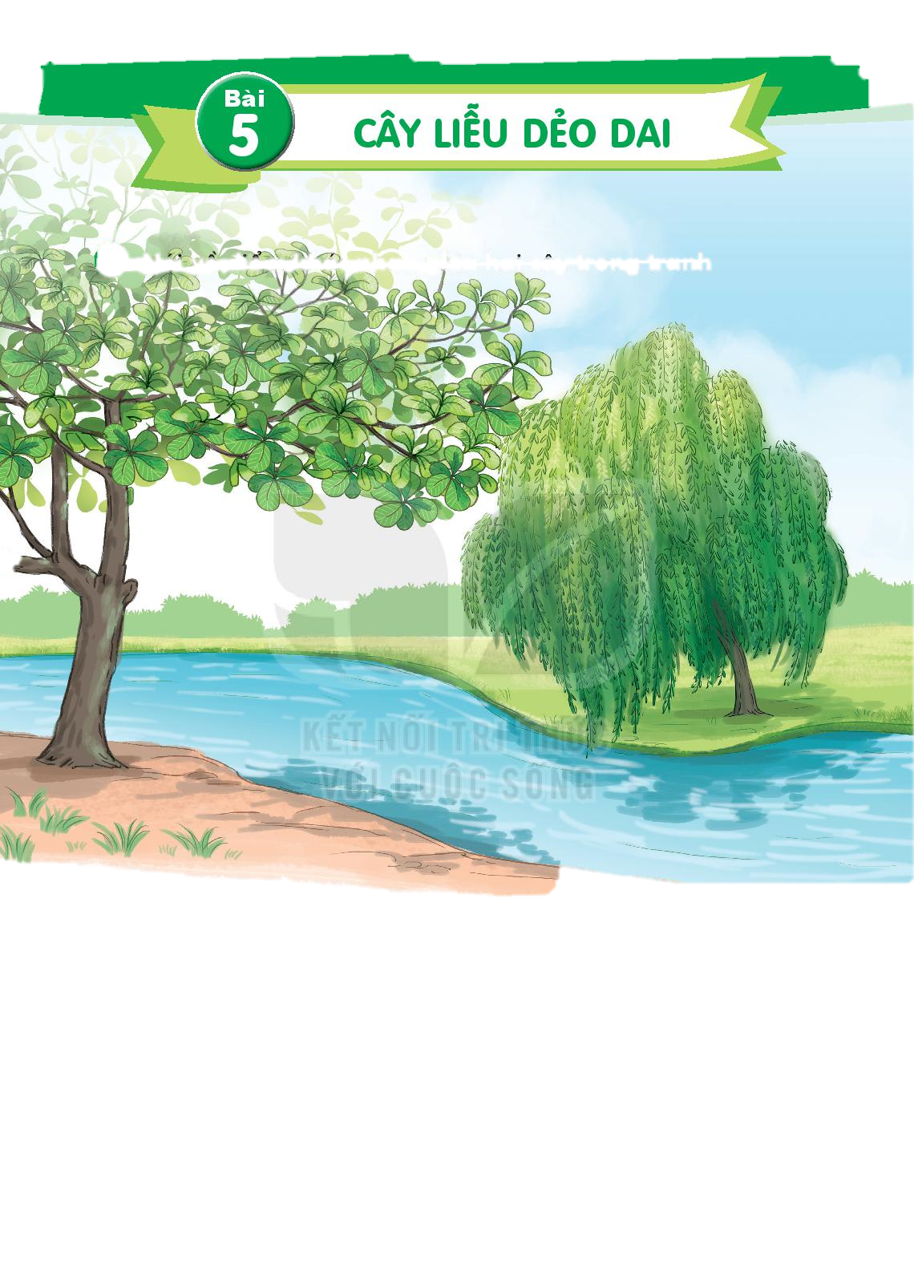
b. Bài đọc nói về cây cối:

Slide 6


c. Bài đọc không nói về con vật và cây cối:

